Slide 2

2e Alija – Levie
Sjemot(Exodus)18:13-23
“13 Het geschiedt de volgende morgen:
Mozes houdt zitting om recht te spreken
over de gemeente;
de gemeente staat bóvenop Mozes
van de ochtend tot de avond.”
(NV)

Slide 3



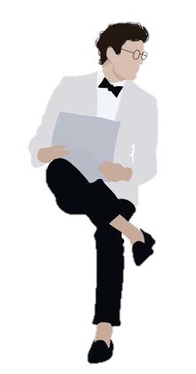

2e Alija – Levie
Sjemot(Exodus)18:13-23

Slide 4


2e Alija – Levie
Sjemot(Exodus)18:13-23

Slide 5
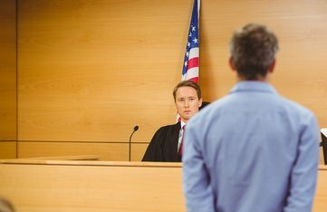
De rechter zit
De gedaagde staat

Slide 6
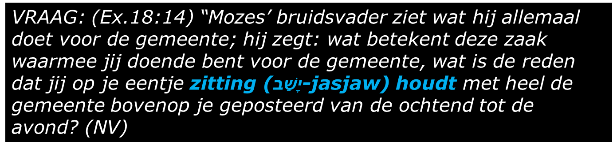


(B&S)
“Waarom zit jij op jezelf
stelt het hele volk zich op bij jou van ochtend tot avond?”

Slide 7
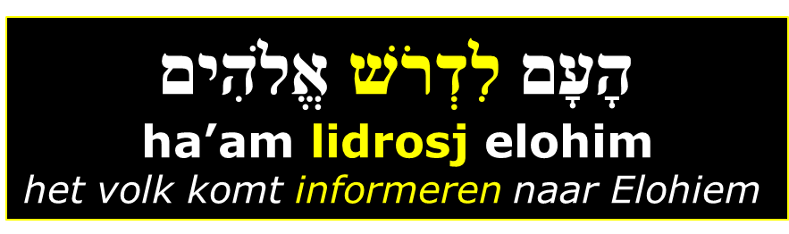


ANTWOORD: (Ex.18:15”)
“Mozes zegt tot zijn bruidsvader:
omdat de gemeente bij mij komt
om raad te vragen aan God;”

Slide 8
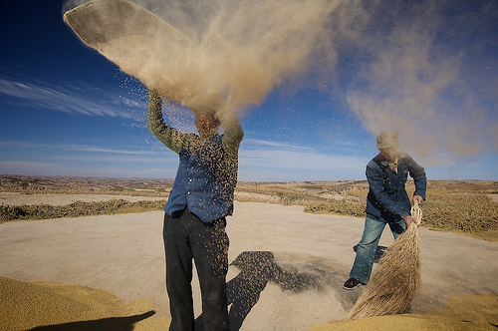
DORSEN: HET ZOEKEN NAAR GRAANKORRELS
“Ik zoek (דּרשׁ-darasj) U met mijn ganse ​hart,laat mij niet van uw geboden afdwalen.”(Ps.119:10)

Slide 9
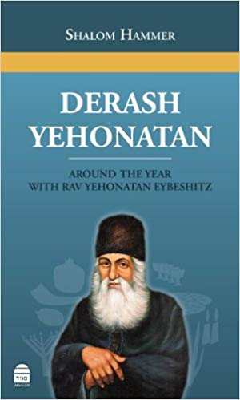

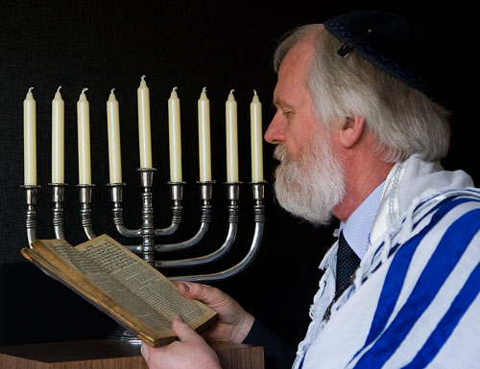
Een darasj
is het zoeken naar antwoorden

Slide 10

Deut.5:1
“Mozes​ riep geheel Israël samen en zeide tot hen:
Hoor, Israël,
de inzettingen en de verordeningen,
die ik heden doe horen (דִּבֵּר-dabar),
opdat gij ze leert (לָמַד-lamad)
en naarstig onderhoudt (עָשָׂה-asah).”
HOREN & LEREN & DOEN

Slide 11
Deut.5:5
Mozes: “ik stond te dien tijde
tussen de Here en u
om u het woord des Heren
mede te delen”
Mozes deelde het volk dit mondeling mee!
נָגַד
nagad
vertellen
berichten
meedelen

Slide 12

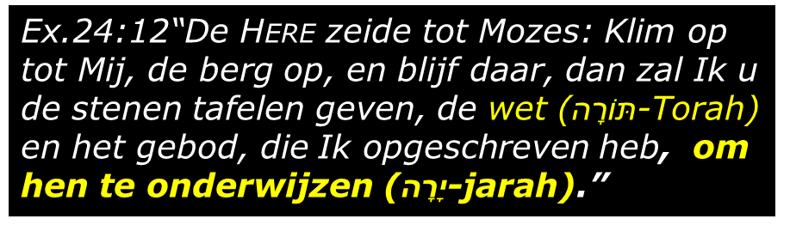
80 x wordt de naam van Mozes genoemd in het NT
מֹשֶׁה רַבֵּנוּ
Mosje rabbenoe
Mozes onze leraar
זָכַר
zachar
herinneren
denken aan
תּוֹרָה torah
onderwijzing

Slide 13
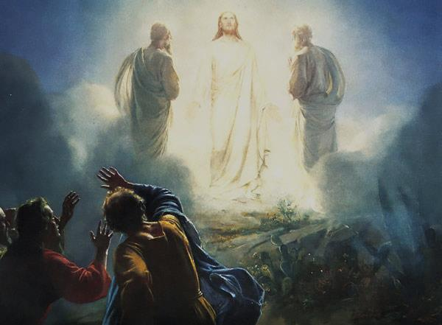
Matth.17:3
“En zie,
hun verschenen ​
Mozes​ en ​Elia,
die met Hem spraken.”

Slide 14
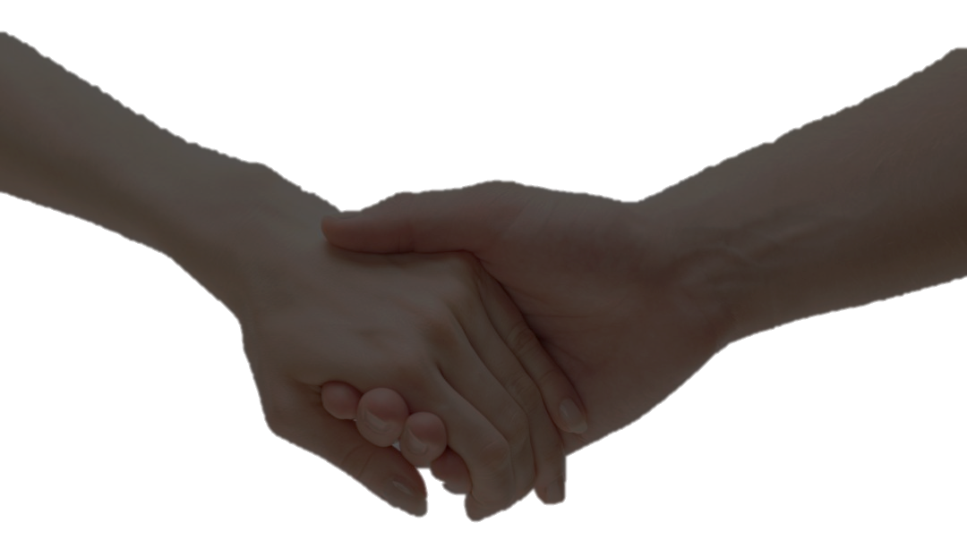
Openb.15:3 “En zij zingen
het lied van Mozes, de knecht Gods,
en het lied van het Lam,
zeggende:Groot en wonderbaar zijn uw werken,
Here God, Almachtige;
rechtvaardig en waarachtig zijn uw wegen,
Gij, Koning der volkeren!”

Slide 15
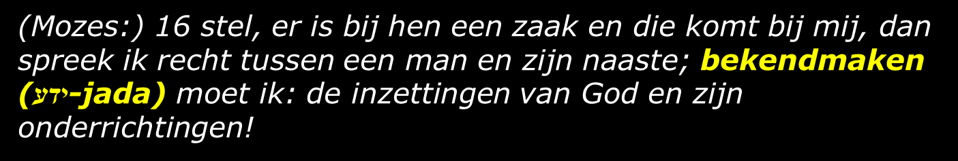
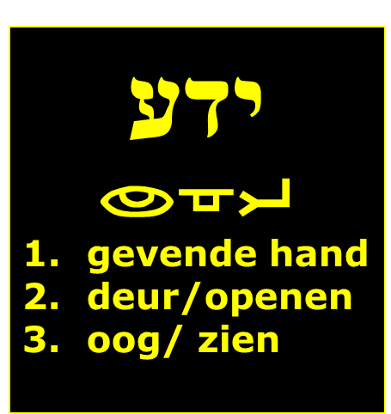

2e Alija
Sjemot(Exodus)18:13-23

Slide 16
2e Alija
Sjemot(Exodus)18:13-23
Joh.17:25.26 “Rechtvaardige Vader, de wereld kent U niet, maar Ik ken U, en dezen weten, dat Gij Mij gezonden hebt; ²⁶en Ik heb hun uw naam bekend gemaakt en Ik zal hem bekend maken, opdat de ​liefde, waarmede Gij Mij liefgehad hebt, in hen zij en Ik in hen.”

Slide 17
2e Alija
Sjemot(Exodus)18:13-23
17 Mozes' bruidsvader zegt tot hem: dat is géén goede zaak, zoals jij doende bent!- 18 je zult eraan bezwijken, zowel jijzelf als deze gemeente die bij je is; want deze zaak is te zwaar voor je, dat kun je niet alleen doen;
WAT IS ER ZWAAR?
MOZES ZIT
ZIJN MONDELINGE UITLEG!

Slide 18
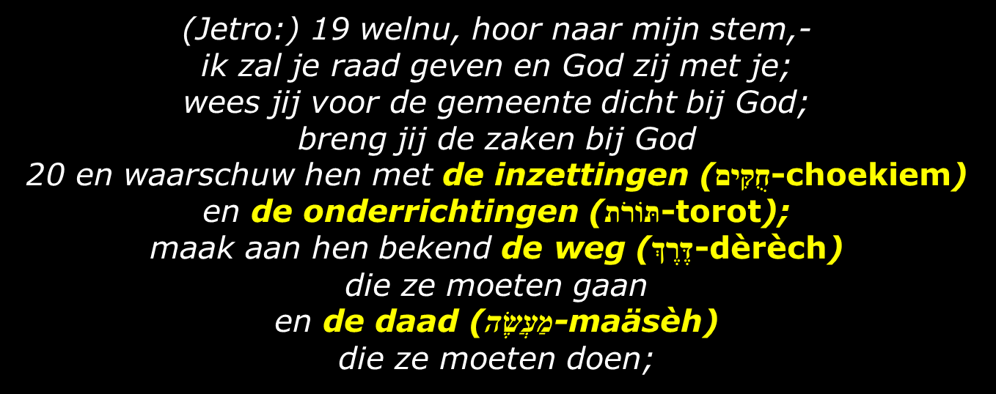
2e Alija
Sjemot(Exodus)18:13-23

Slide 19
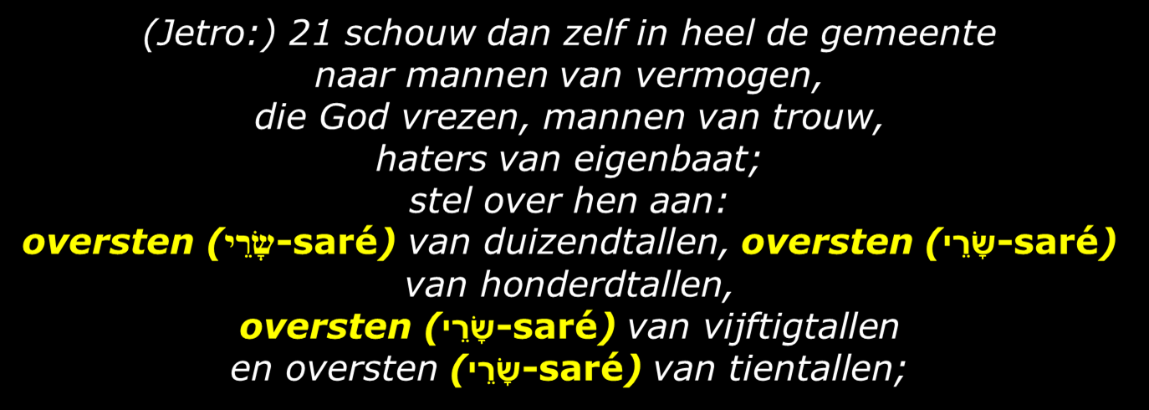

2e Alija
Sjemot(Exodus)18:13-23

Slide 20
2e Alija
Sjemot(Exodus)18:13-23
(Jetro:) 22 zij zullen rechtspreken over de gemeente te allen tijde; zo zal het wezen: elke grote zaak brengen ze bij jou en elke kleine zaak berechten zijzelf; maak het jezelf lichter, laten zij met jou méé dragen!- 23 als je deze zaak zo doet en God heeft het geboden, dan zul je staande kunnen blijven en zal ook heel deze gemeente op zijn plaats aankomen in vrede!
24 Mozes hoort naar de stem van zijn bruidsvader; hij dóet al wat die heeft gezegd.

Slide 21
Numeri 11:16,17 ”Toen zeide de Here tot ​Mozes: Vergader Mij uit de ​oudsten​ van Israël zeventig mannen, van wie gij weet, dat zij ​oudsten​ en opzieners van het volk zijn, en breng hen naar de ​tent der samenkomst, opdat zij zich daar bij u opstellen. Dan zal Ik nederdalen en daar met u spreken en een deel van de Geest die op u is, nemen en op hen leggen, opdat zij met u de last van het volk dragen, en gij die niet alleen behoeft te dragen.”
MOZES DELEGEERT
EN DE GEEST DIE MOZES LEIDT
IS OOK OP HEN!
Dit waren
GEESTVERVULDE
mensen!

Slide 22

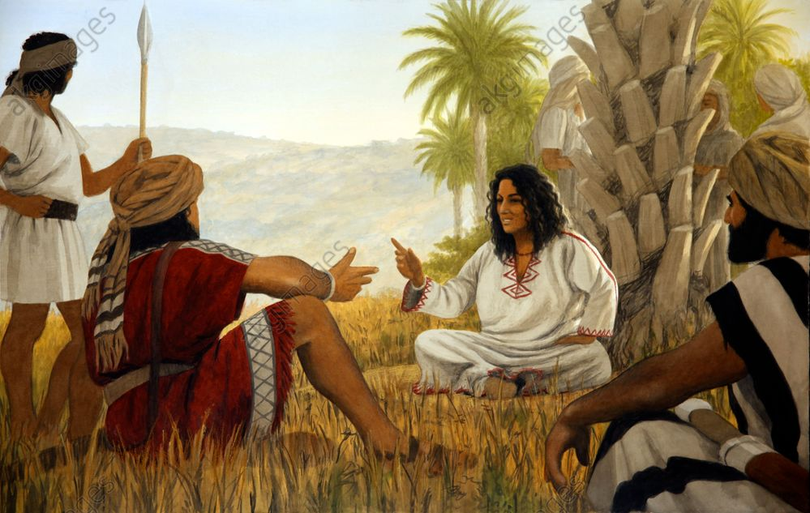

Slide 23
WAT HOUDT DIT ZITTING HOUDEN
OM RECHT TE SPREKEN IN?
Jesaja 51:4 “Luistert naar Mij, mijn volk, en mijn natie, neig uw oor tot Mij. Want een wet zal van Mij uitgaan en mijn recht zal Ik stellen tot een licht der volken.”

Slide 24
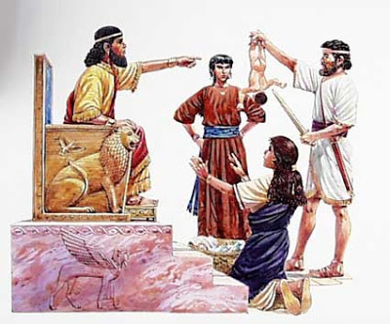
Recht spreken was later de taak van de koning denk hierbij aan het Salomonsoordeel (1 Kon.3).
Staat dit in Torah?
Nee,……..
dit is Salomo’s interpretatie van Torah.
Ex.20:17 “Gij zult niet begeren uws naasten huis; gij zult niet begeren uws naasten vrouw, noch zijn dienstknecht, noch zijn dienstmaagd, noch zijn rund, noch zijn ezel, noch iets dat van uw naaste is.

Slide 25


1 Kon.10:9
Koningin van Sjeba:
“Geprezen zij de Here, uw God,
die zulk een welgevallen aan u had,
dat Hij u op de ​troon​ van Israël geplaatst heeft!
Omdat de Here Israël voor altoos liefheeft,
heeft Hij u tot koning aangesteld
om recht en ​gerechtigheid​ te oefenen.”

Slide 26

Ook in de Psalmen zien we dat
de troon,
de zetel,
de stoel
is verbonden met richten,
met recht spreken.

Slide 27
De stoel van Mozes
staat voor
de autoriteit van Mozes
de gedelegeerde autoriteit van God zelf
Ex.4:12
“Nu dan, ga heen.
Ik zal met uw mond zijn en u leren,
wat gij spreken moet.”
Ex.4:20
“ook nam Mozes de staf Gods in zijn hand”

Slide 28
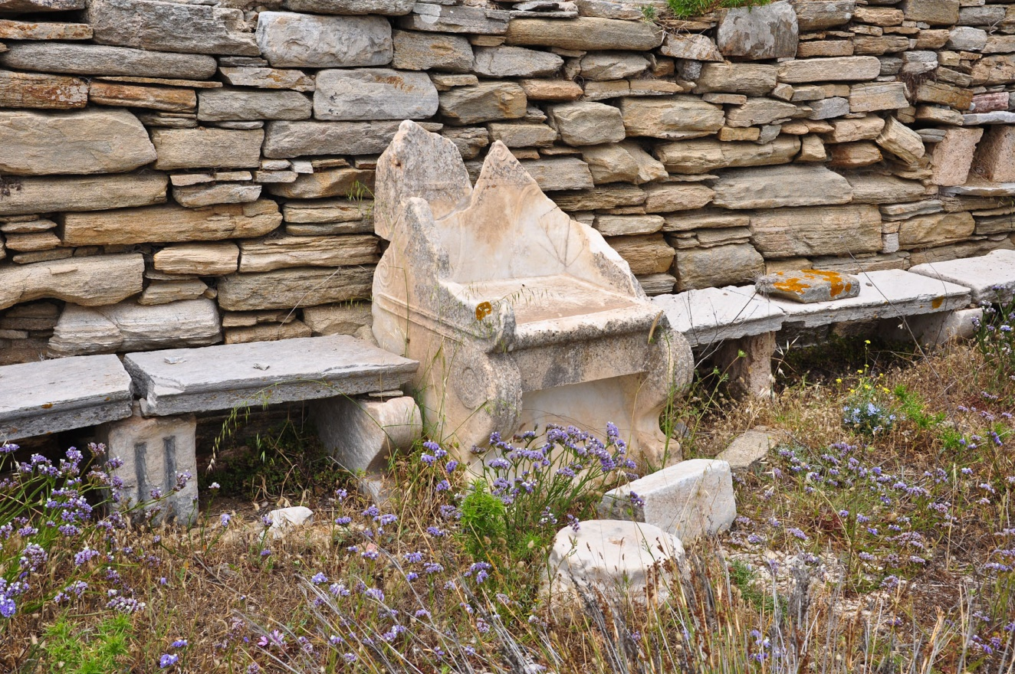
De stoel van Mozes
Synagoge van Delos (Griekenland)

Slide 29
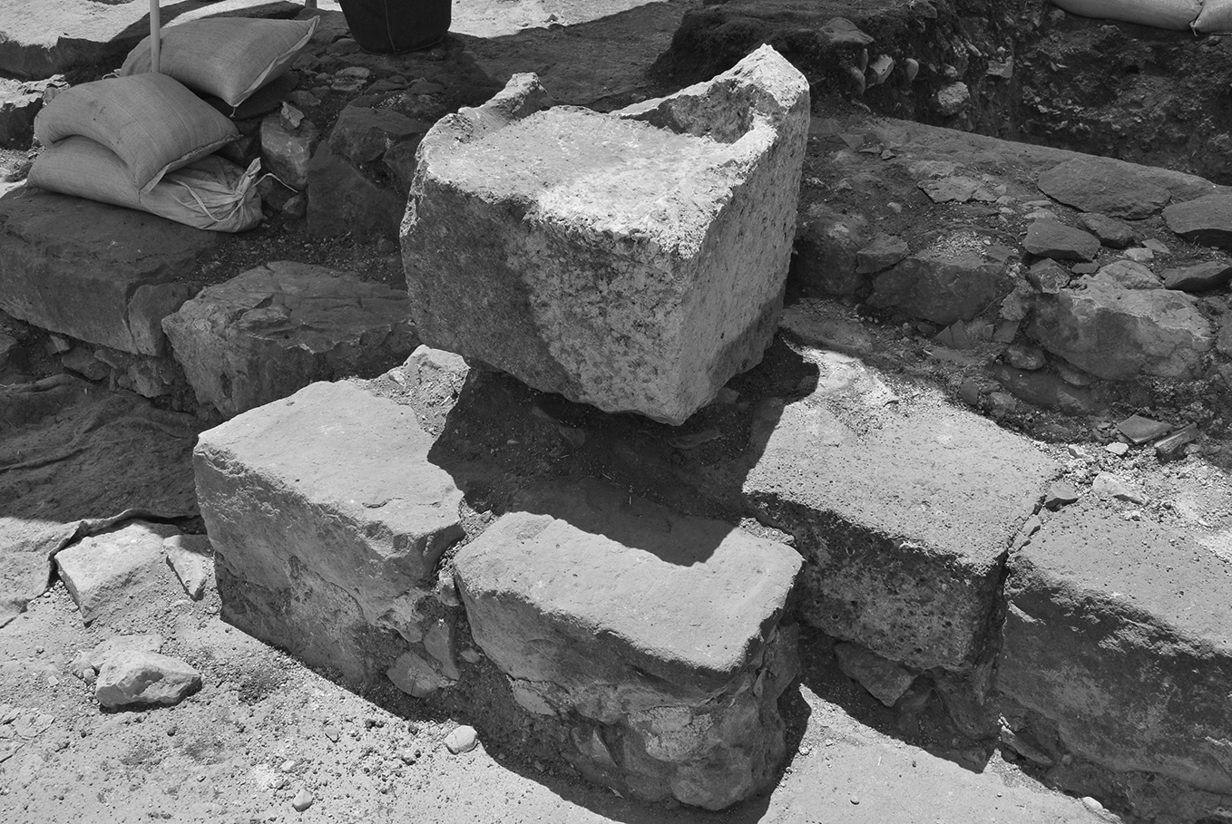
De stoel van Mozes
Synagoge van Hammat Tiberias

Slide 30
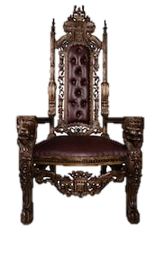

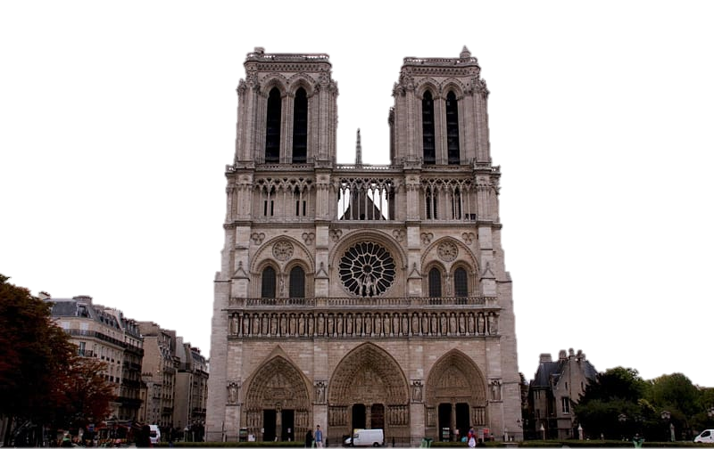
Matth.23:1,2
Toen sprak ​Jezus​ tot de scharen
en tot zijn discipelen, zeggende:
De ​schriftgeleerden​ en de ​Farizeeën​ hebben zich gezet
op de ​stoel van ​Mozes.”
Matth.23:2 “De ​Schriftgeleerden​ en de Farizeeën​ zijn gezeten op de ​stoel van ​Mozes;” (SV)

Slide 31
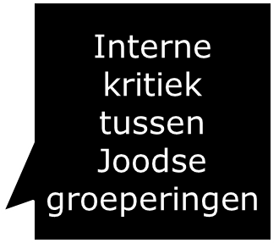
Matth.23:3
”Alles dan, wat zij u ook zeggen,
doet dat en onderhoudt dat,”
maar doet niet naar hun werken,
want zij zeggen het wel, maar doen het niet.
HUN LEER, HUN ONDERWIJS IS GOED,
MAAR NIET HUN DADEN
Matth.23:4
”Zij binden zware lasten bijeen
en leggen die op de schouders der mensen,
maar zelf willen zij ze met hun vinger niet verroeren.”

Slide 32
Is mondeling onderwijs over Torah nodig?
B.V. HET VIJFDE WOORD
“Eer uw vader en uw moeder, opdat uw dagen verlengd worden in het land dat de Here, uw God, u geven zal.” (Ex.20:12)
1. Wat is eren?
”Ieder zal voor zijn moeder en zijn vader ​ontzag​ hebben.” (Lev.19:3)
2. Vader eerst of moeder eerst?
3. Wat als je vader een bruut is?
4. Wat als je moeder een hoer is?
5. Wat wanneer je ze niet eert?
6. -----------------------------?
7. -----------------------------?
8. -----------------------------?

Slide 33
Rabbi Jesjoea legde ook Torah uit net als de rabbi’s uit de Talmoed
“Want ​Mozes​ heeft gezegd: Eer uw vader en uw moeder, en: Wie vader of moeder vervloekt, zal de dood sterven.
Maar gij zegt: Indien een mens tot zijn vader of moeder zegt: Het is korban, dat is, offergave, al wat gij van mij hadt kunnen trekken, dan laat gij hem niet toe ook nog maar iets voor zijn vader of moeder te doen. En zo maakt gij het woord Gods krachteloos door uw overlevering, die gij overgeleverd hebt. En dergelijke dingen doet gij vele. (Marcus 7:11-13)

Slide 34
WIE HEEFT WIE BEÏNVLOED?
Rabbi Meir
(de 3e meest genoemde rabbi in de Talmoed):
“Met de maat waarmee men meet, zal hem worden gemeten.“
(Sanhedrin 100a uit de Talmoed)
Rabbi Jesjoea
“Oordeelt niet,
opdat gij niet
geoordeeld wordt;
want met het oordeel, waarmede gij oordeelt,
zult gij geoordeeld worden,
en met de maat,
waarmede gij meet,
zal u gemeten worden.”
(Matth.7:1,2)

Slide 35
WIE HEEFT WIE BEÏNVLOED?
Rabbi Gamaliël Beribbi
(3e eeuw)
“Hij die barmhartig is voor anderen,
zal barmhartigheid
ontvangen van de hemel.”
(Shabbat 151b uit de Talmoed)
Rabbi Jesjoea
“Zalig de barmhartigen,
want hun zal ​
barmhartigheid​
geschieden.”
(Matth.5:7)

Slide 36
WIE HEEFT WIE BEÏNVLOED?
Rabbi Abaye
(stierf 338 na Chr.)
“Laat uw ja ja zijn
en uw nee nee.”
(Baba Metzia 49a uit de Talmoed)
Rabbi Jesjoea
“Laat het ja,
dat gij zegt, ja zijn,
en het neen, neen”
(Matth.5:37)

Slide 37
WIE HEEFT WIE BEÏNVLOED?
Rabbi Johanan (Bar Napha)
(199-279 A.D)
“Men zegt,
haal de splinter uit je oog,
hij zal antwoorden:
"Verwijder de balk
uit je eigen oog."
(Baba Bathra 15b uit de Talmoed)
Rabbi Jesjoea
“Wat ziet gij de splinter
in het oog van uw broeder, maar de balk in uw eigen oog bemerkt gij niet?
Hoe zult gij dan tot uw broeder zeggen:
Laat mij de splinter
uit uw oog wegdoen,
terwijl, zie,
de balk in uw oog is?
Huichelaar, doe eerst de balk uit uw oog weg,
dan zult gij scherp kunnen zien
om de splinter uit het oog
van uw broeder weg te doen.”
(Matth.7:3-5)

Slide 38
WIE HEEFT WIE BEÏNVLOED?
Rabbi Eliëzer
(stierf 117 na Chr.)
“Wie een stuk brood
in zijn mand heeft en zegt:
"Wat zal ik morgen eten?" behoort tot hen die klein in geloof zijn. "
(Sotha 48b uit de Talmoed)
Rabbi Jesjoea
“Maakt u dan niet bezorgd, zeggende:
Wat zullen wij eten,
of wat zullen wij drinken,
of waarmede
zullen wij ons kleden?
Want naar al deze dingen
gaat het zoeken
der heidenen uit.
Want uw hemelse Vader weet, dat gij dit alles behoeft.”
(Matth.6:31,32)

Slide 39
WIE HEEFT WIE BEÏNVLOED?
Rabbi Tarfon
(c.a. 120 na Chr.)
“De dag is kort
en het werk is veel;
en de werklieden zijn traag, maar de beloning is groot;
en de heer des huizes
is volhardend."
(Aboth 2:15 uit de Talmoed)
Rabbi Jesjoea
“De oogst is wel groot,
maar arbeiders zijn er weinig.
Bidt​ daarom
de ​Heer​ van de oogst,
dat Hij arbeiders uitzende
in zijn oogst.”
(Matth.9:37,38)

Slide 40
WIE HEEFT WIE BEÏNVLOED?
Rabbi Juda
(c.a. 299 na Chr.)
“Net zoals ik
gratis onderwijs,
zo moet u ook
gratis lesgeven. "
(Bekoroth 29a uit de Talmoed)
Rabbi Jesjoea
“Om niet
hebt gij het ontvangen,
geeft het om niet.”
(Matth.10:8)

Slide 41
WIE HEEFT WIE BEÏNVLOED?
Rabbi Jeremia
( stierf 250 na Chr.)
“Hij die zichzelf vernedert
voor de Torah in deze wereld wordt vergroot in de volgende; en hij die zichzelf tot een dienaar van de Torah
in deze wereld maakt,
wordt in de volgende vrij"
(Metzia 85b uit de Talmoed)
Rabbi Jesjoea
“¹²Al wie zichzelf zal verhogen, zal vernederd worden
en al wie zichzelf
zal vernederen,
zal verhoogd worden.”
(Matth.23:12)

Slide 42
WIE HEEFT WIE BEÏNVLOED?
Rabbi Abbahu
(279-310 na Chr.)
“Wees liever een vervolgde
dan een vervolger. "
(Baba Kamma 93a uit de Talmoed)
Rabbi Jesjoea
“Zalig de vervolgden
om der ​gerechtigheid​ wil,
want hunner is
het Koninkrijk der hemelen.”
(Matth.5:10)

Slide 43
WIE HEEFT WIE BEÏNVLOED?
Rabbi Jonathan ben Joseph
(na de verwoesting van de tempel)
“De sabbat is gegeven
aan uw handen,
niet u aan zijn handen. "
(Yoma 85a uit de Talmoed)
Rabbi Jesjoea
“De ​sabbat​ is gemaakt
om de mens,
en niet de mens
om de ​sabbat. ”
(Marcus.2:27)

Slide 44
Matth.19:28
“Jezus zeide tot hen:
Voorwaar, Ik zeg u,
gij, die Mij gevolgd zijt,
zult in de wedergeboorte,
wanneer de Zoon des mensen
op de troon zijner heerlijkheid zal zitten,
ook op twaalf tronen zitten
om de twaalf stammen van Israël te richten.”

Slide 45
Openb.20:12
“En ik zag de doden,
de groten en de kleinen,
staande voor de troon,
en er werden boeken geopend.
En nog een ander boek werd geopend,
het (boek) des levens;
en de doden werden geoordeeld
op grond van hetgeen in de boeken geschreven stond,
naar hun werken.”

Slide 46
Openb. 22:1
“En hij toonde mij een rivier van water des levens,
helder als kristal,
uit de troon van God
en van het Lam.”
Joël 3:18
“een bron zal ontspringen
uit het ​huis​ des Heren”
Jes.2:3
“Want uit Sion
zal de wet uitgaan
en des Heren woord
uit Jeruzalem.”

Slide 47
Gerard J.Wijtsma
Messiaanse Gemeente
“Mayaan Yeshua”
www.mayaan.nl

